Slide 1
人工智能导论 作业六
1）作业要求：使用大模型，编写prompt，生成代码，完成如下2个任务：①人脸检测②使用逻辑回归实现文本分类。
命名方式“学号_张三_作业六.pdf”。（格式为pdf！）
2）截止日期：2025年2月9日23:59
3）提交方式：超算习堂。（https://easyhpc.net/course/216）

Slide 2
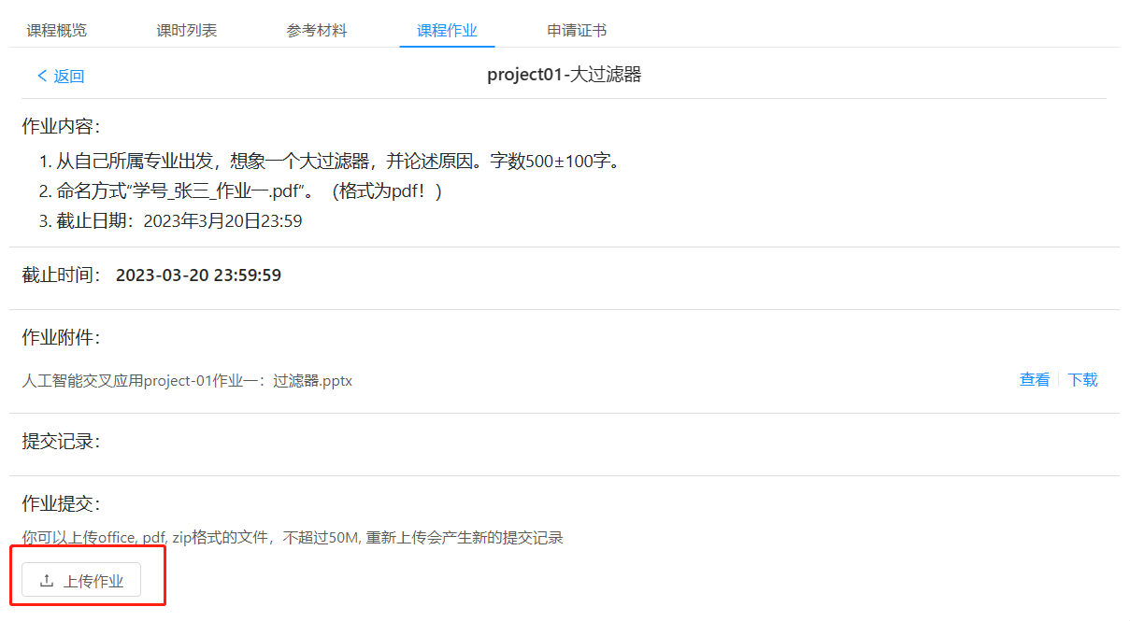
提交作业

Slide 3
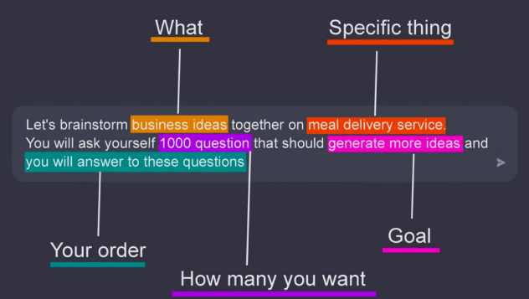
Prompt
Prompt是用户向模型提供的输入，用于引导模型生成特定类型、主题或格式的文本输出。这种输入可以是一个问题、一个描述、一组关键词或上下文信息，它告诉模型用户希望得到的输出类型和内容。

Slide 4
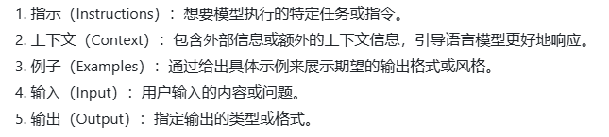
Prompt
Prompt的核心要素包括：明确的任务指示、相关上下文、示例参考、用户输入以及具体的输出要求：
指示是必须的，其余的如果能补充，生成的回复也会更精确。

Slide 5
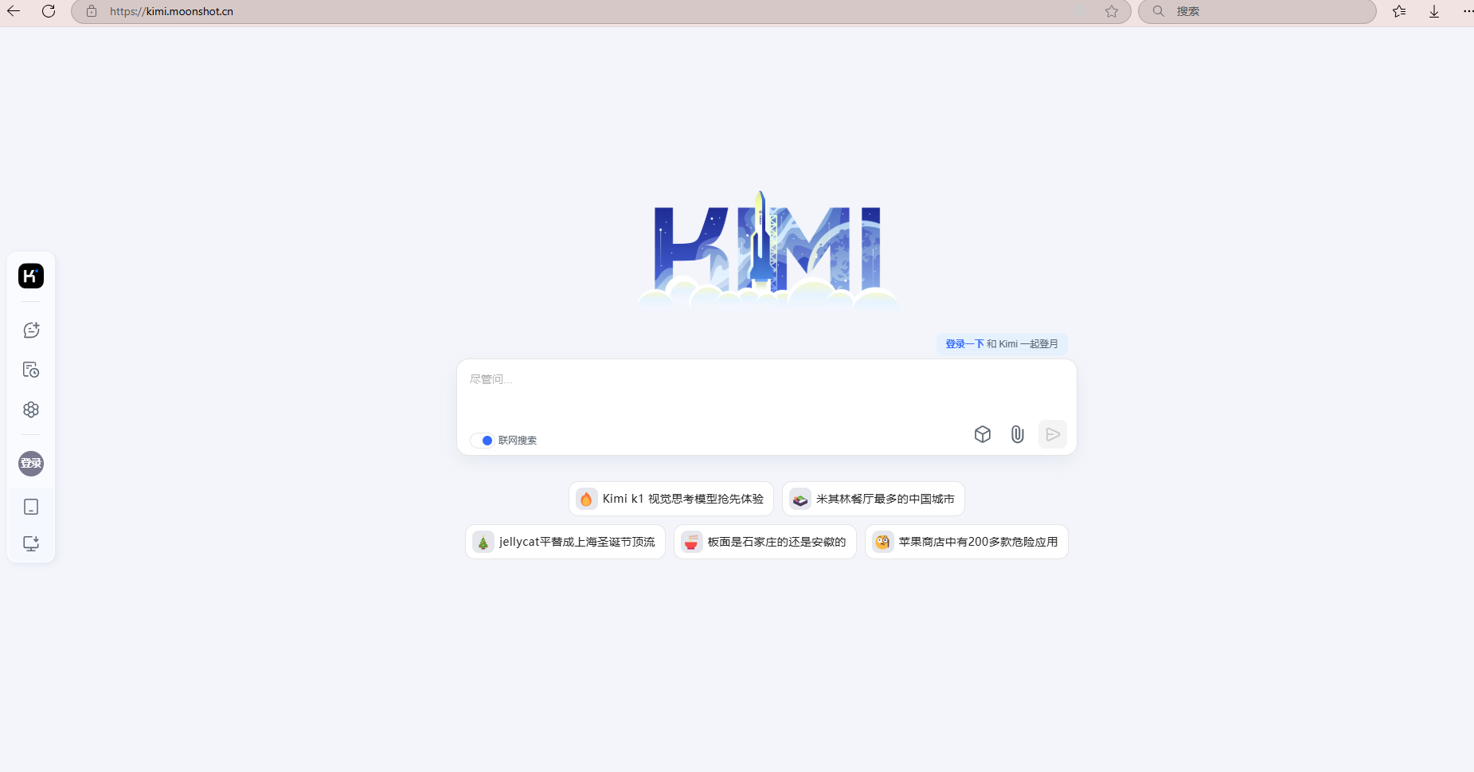
大模型-kimi
Kimi是一款很好用的国产大模型，可以直接在网页版注册账号使用，网页链接：https://kimi.moonshot.cn/

Slide 6
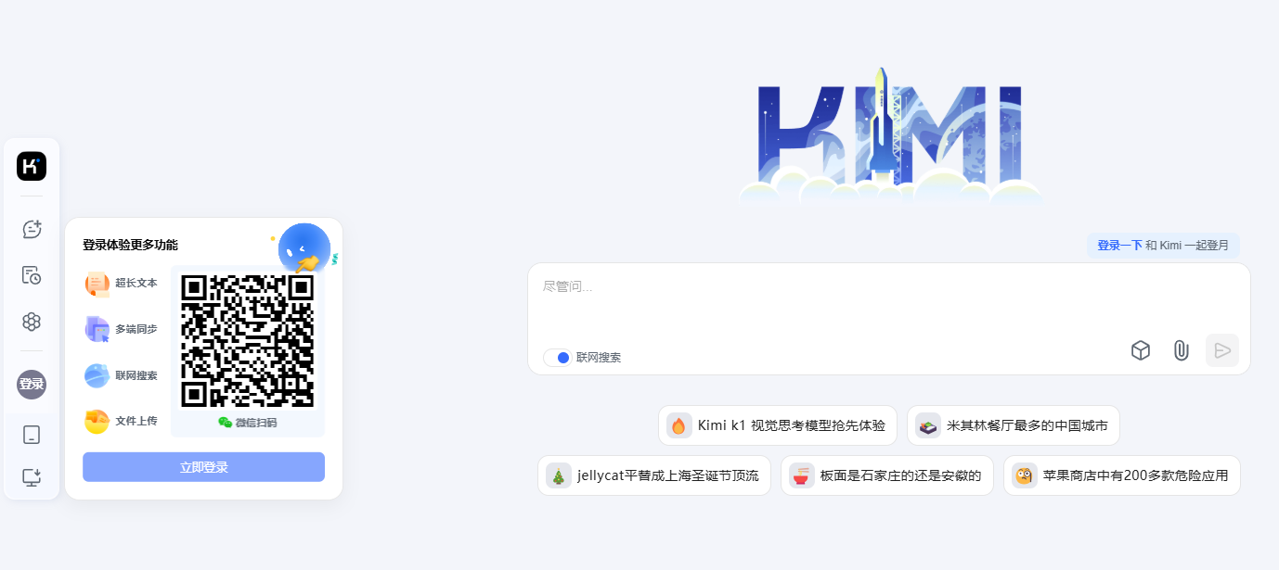
大模型-kimi
点击左方的登录，用手机号注册登录。

Slide 7
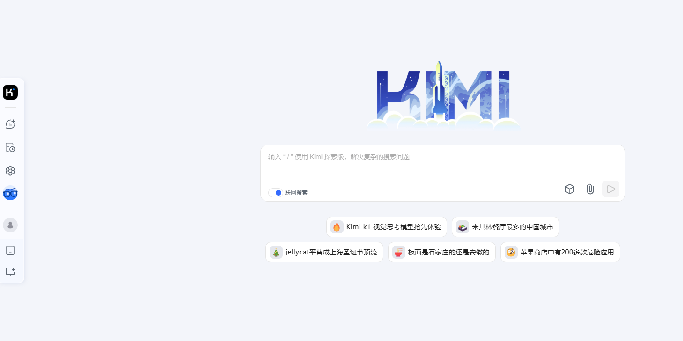
大模型-kimi
登录后可以直接在主界面使用

Slide 8
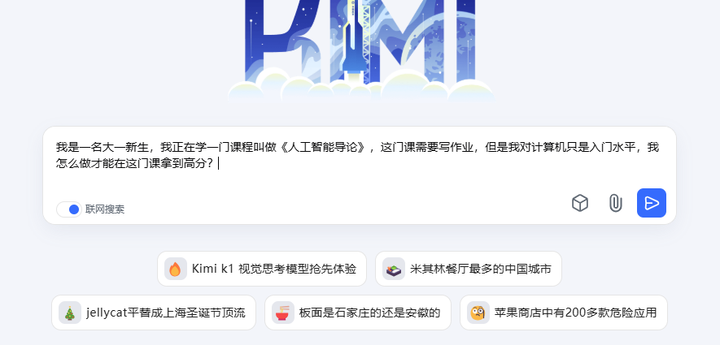
大模型-kimi使用示例
示例使用方法：在中间的对话框中输入（prompt），然后点击蓝色的按钮

Slide 9
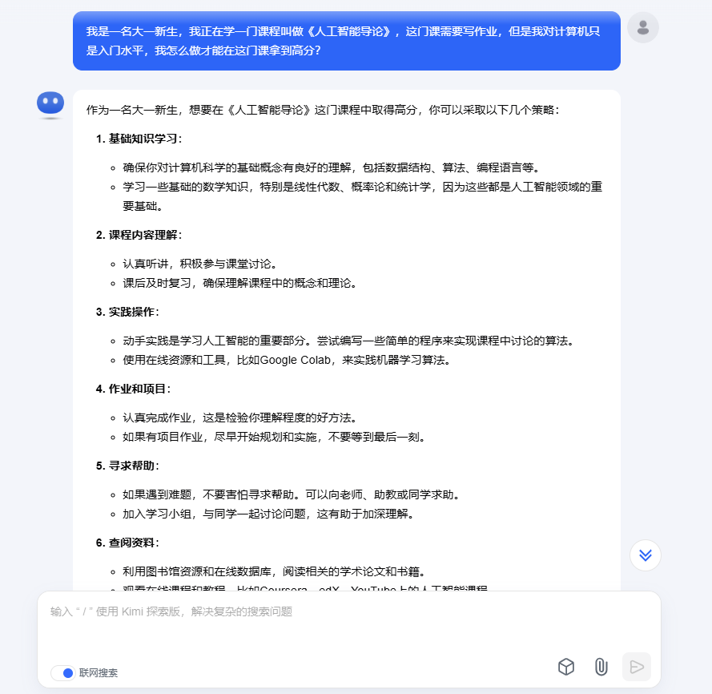
大模型-kimi使用示例
生成结果
可以在下方的框中继续问问题
同学们可以尝试修改prompt的一些关键词，对比生成的差异。

Slide 10
如何编写prompt
基本结构：
角色+指令+上下文+输入问题+约束+例子+输出格式。（并不是所有都是必须的）
技巧：
1.明确需求。任务描述不要太笼统，需要添加细节。
2.使用关键词。有助于AI更快锁定需求范围。
3.分步骤提问。对于复杂的问题，可以拆解成多部分，分步骤问。

Slide 11
prompt--人脸检测
请尽可能将任务描述精确。包括但不限于下列的关键词
python代码
image.png
人脸检测
示例prompt：“生成人脸检测代码”

Slide 12
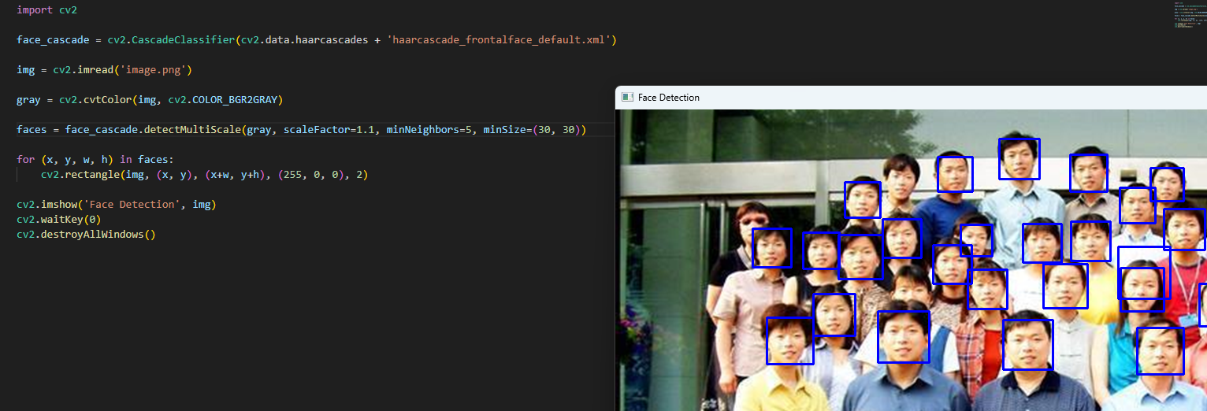
使用生成的代码进行测试
下面是助教生成的示例代码，请替换成同学们自己生成的代码

Slide 13
探索-优化prompt
可以发现，由于代码逻辑过于简单，人脸检测的结果并不是很好，有漏掉的人脸，同学们可以通过优化prompt，生成更好的代码，以实现更好的效果。（可以描述当前人脸检测的效果，让它作出修改）

Slide 14
prompt--回归分析
请尽可能将任务描述精确。包括但不限于下列的关键词
python代码
逻辑回归
文本分类
示例prompt：
“用python语言编程逻辑回归完成电影评论文本分类，并使用imdb数据集”

Slide 15
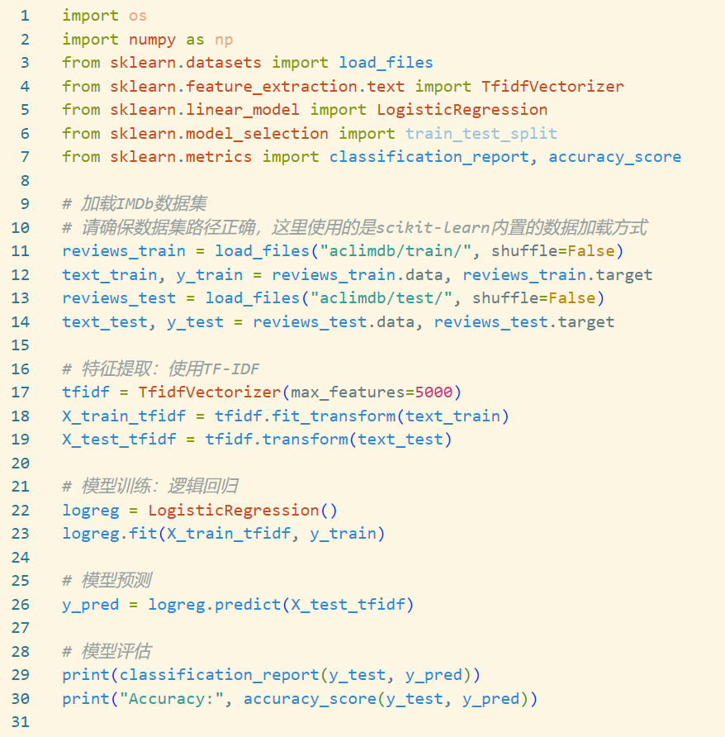
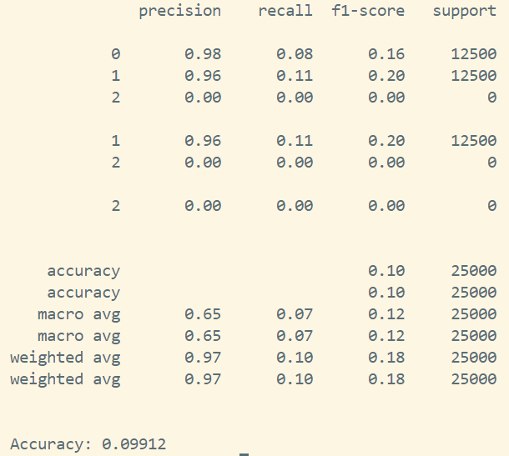
使用生成的代码进行测试
下面是助教生成的示例代码，请替换成同学们自己生成的代码
示例结果

Slide 16
探索-优化prompt
可以发现，当前的代码分类准确率只有0.09912，这是因为imdb数据集用于训练的数据包含无监督学习的部分，我们需要剔除这部分，可以通过prompt直接对大模型提问来完成，如下列使用下述prompt：
“用python语言编程逻辑回归完成电影评论文本分类，并使用imdb数据集，不加载无监督训练数据”

Slide 17
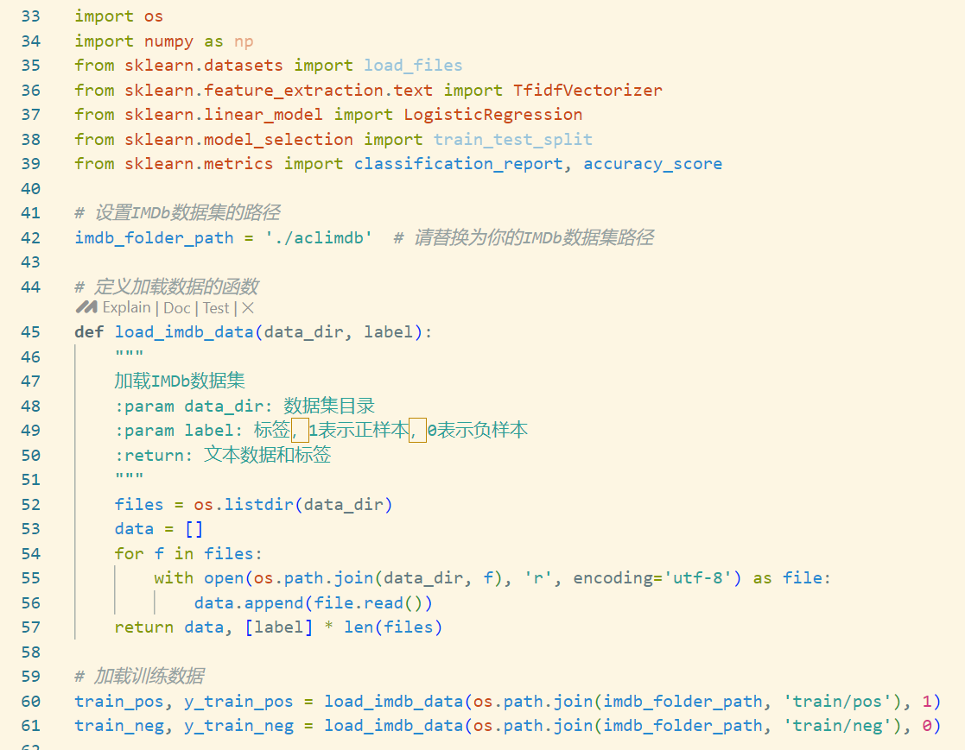
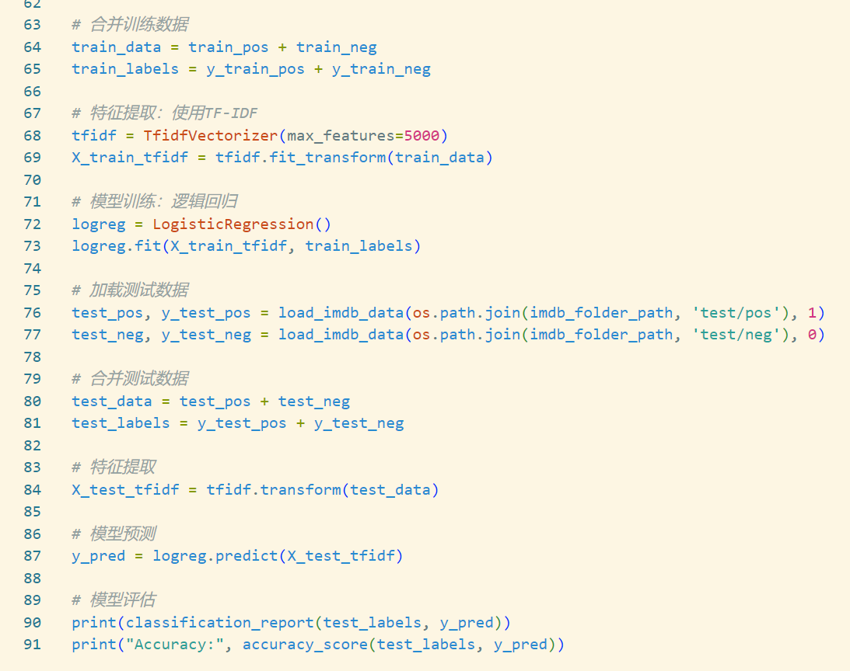
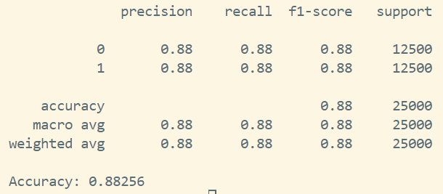
使用生成的代码进行测试
下面是助教生成的示例代码，请替换成同学们自己生成的代码
示例结果

Slide 18
探索-优化prompt
可以发现，现在的代码准确率达到了0.88256，相比之前的代码有了很大的提升。
同学们可以继续通过优化prompt，生成更好的代码，以实现更好的效果。也可直接向大模型提问，如何达到更高的准确率，根据大模型的回答进一步修改优化prompt。也可尝试不同的数据集。

